Slide 1
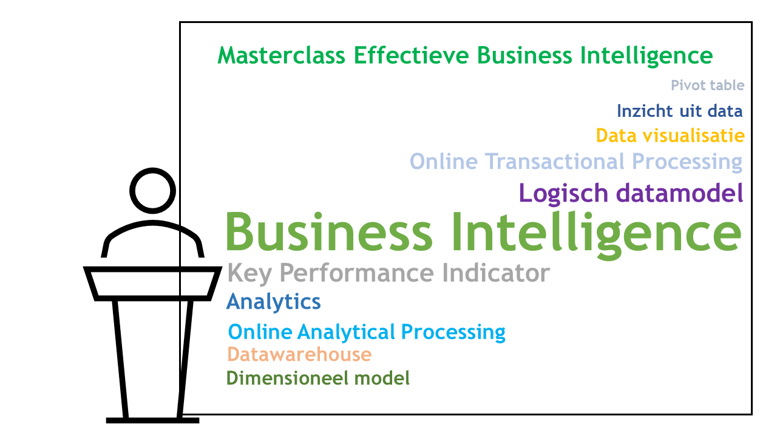
Effectieve Business Intelligence
Data via informatie omzetten naar inzicht

Slide 2
Praktische opzet van de cursus
Cursus is ingedeeld op basis van een raamwerk
Je gaat met name praktisch aan de slag met data, informatie en kennis (IJssalons van Alberto)
Er worden een aantal gratis of Open Source tools kort toegelicht.
De opdrachten werk je in een leeromgeving op het web uit via https://cursus.data-docent.nl/HomeEBI.aspx
Je kunt ondersteunende video’s kijken via https://youtube.com/playlist?list=PLB41kCwfvJUdwVZ9XUOJZHrQEfoLmYspT&si=1bghx32mgarSJIFM
Opgaven met een groene achtergrond maken deel uit van de stof
Opgaven met een grijze achtergrond zijn verdiepingsstof en facultatief

Slide 3

Case Alberto’s Italiaans IJs (1)
Alberto’s is een keten van Italiaanse ijssalons in een aantal plaatsen
Verkoop van schepijs, ijstaarten en koffieproducten
Sinds enige tijd is ook thuisbezorgen sterk in opkomst
Sterk seizoensgebonden (zomer en feestdagen)
Alberto heeft een maatwerk ERP systeem voor zowel de productie, verkoop en thuisbezorging
Daarnaast kunnen klanten reviews schrijven over de producten en de bezorging

Slide 4
Case Alberto’s knelpunten (2)
Toenemende concurrentie van prijsvechters zoals Starbucks en Swirl
Verschil in kwaliteit van de verschillende producten tussen filialen en tussen verschillende periodes
Alberto heeft de dienstverlening uitgebreid door thuisbezorging te introduceren
Over de thuisbezorging zijn een aantal klanten niet tevreden
Alberto wil inzicht krijgen hoe thuisbezorgd binnen de vestigingen is ingericht en waarom niet iedereen tevreden is

Slide 5
Case Alberto’s acties
Alberto besluit om een aantal knelpunten op te pakken
Hij wil inzicht krijgen in hoe de organisatieonderdelen presteren. Met name de verkoop op vestigingen en de thuisbezorging.
Daarnaast wil hij onderzoeken of het klimaat invloed heeft op de ijsverkoop en thuisbezorging
Hij wil een aantal Key Performance Indicatoren introduceren voor de vestigingen
Projecten dienen een aantal KPI’s te implementeren inclusief de onderliggende (IT) inrichting
Voor projectbegeleiding trekt hij een data-architect aan: Giovanna
Giovanna krijgt invloed in de opzet van de projectagenda

Slide 6
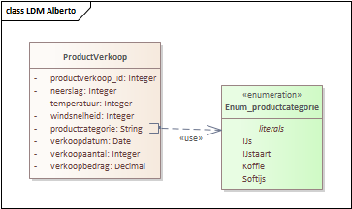
Datamodel voor dashboard en report

Slide 7
Opgave verkennende analyse (1.01)
Giovanna heeft ten behoeve van BI een eenvoudige webapplicatie geïntroduceerd zie
  https://cursus.data-docent.nl/VoorbeeldDashboard.aspx?code=EBI,
  https://cursus.data-docent.nl/VoorbeeldSelfServiceReporting.aspx?code=EBI
  In deze omgeving kun je self-service reporting en eenvoudige dashboards raadplegen over:
  Verkoop van producten
  Thuisbezorging
Analyseer de verschillende dashboards en reports en maak een lijst van Inzichten die je opvallen en mogelijk zie je een aantal knelpunten in de verzamelde data in de BI omgeving Kun je de volgende vragen beantwoorden
Kun je zien hoe de verkoop is per maand, productcategorie of naar smaak ijs?

Slide 8
Template inzicht
Dataset/object | Attribuut | Vraag/opmerking

Slide 9
Opgave inzicht (1.02)
Alberto wil graag een overzicht hebben van de verkoopaantallen op 10 februari 2022 (2022-02-10). Verder wil hij alleen bestellingen zien waar meer dan 5 producten zijn besteld. Hij wil de datum, verkoopaantallen en de productcategorie als kolommen zien in het rapport. Gesorteerd op productcategorie
Extra: Guiseppe wil graag een rapport over de verkoopdatum, temperatuur en de neerslag in februari in relatie met de verkoopaantallen.
Werk in https://cursus.data-docent.nl/VoorbeeldSelfServiceReporting.aspx?code=EBI

Slide 10
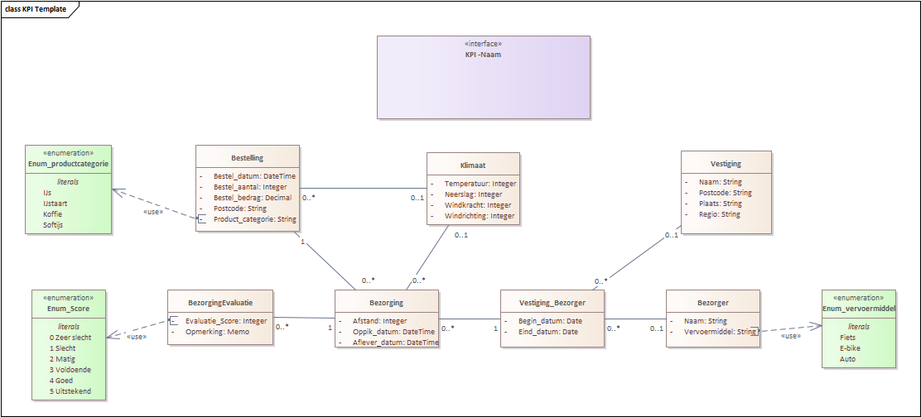
LDM – KPI template

Slide 11
KPI Voorbeeld (eenvoudig)
KPI Naam | Definitie en omschrijving
Verkoopaantal per vestiging per productcategorie | Voorbeeld van verkoopaantallen per vestiging en productcategorie
Verkoop per vestiging, productcategorie per Tijdsperiode | Voorbeeld van verkoopaantallen per vestiging en productcategorie per tijdsperiode
KPI attribuut | LDM entiteit | LDM Attribuut | Opmerking
Verkoopaantal | Bestelling | Bestelaantal
Productcategorie | Bestelling | Productcategorie
Vestiging | Vestiging | Naam
Verkoopmaand | Bestelling | Besteldatum | Omgezet naar categorieën in maanden

Slide 12
Alberto KPI opgave (1.03)
Alberto wil inzage hebben hoe de verschillende vestigingen verkoopaantal en -bedrag en wat het verloop is in de tijd (die KPI is gegeven)
Ook wil Alberto zien of er een relatie is tussen verkoop per vestiging en het klimaat
Daarnaast wil Alberto een KPI voor de thuisbezorging op basis van vestiging en bezorger. Hij wil een vergelijking kunnen maken tussen bezorgers en ook in de tijd
Stel een definitie op en geef de KPI in eenheden (prijs/aantal/tijd)
Werk in duo’s voor de uitwerking en presenteer je model aan de groep

Slide 13
Alberto KPI opgave (1.04)
Voor de KPI besluit Giovanna het Logische Data Model te gebruiken.
Ze maakt gebruik van een template voor KPI’s en mappings naar het LDM
Bepaal je KPIs op basis van het template in de vorige dia
Gebruik eventueel het eenvoudige model in de dia’s of schets in de website Zie https://cursus.data-docent.nl/Diagrams/diagram5.html
Werk in duo’s voor de uitwerking en presenteer je model aan de groep

Slide 14
KPI template (eenvoudig)
KPI Naam | Definitie en omschrijving
KPI attribuut | LDM entiteit | LDM Attribuut | Opmerking

Slide 15
Opgave Selecteer en Filter (2.01)
Alberto vraagt om een overzicht over resultaat en verkoop. Maak het select statement met https://cursus.data-docent.nl/VoorbeeldSelfServiceReporting.aspx?code=EBI
Alberto wil de kolommen verkoopdatum, verkoopaantal, productcategorie , temperatuur en neerslag zien
Hij is geïnteresseerd in de periode tussen 01-02-2022 en 04-02-2022
Sortering op verkoopdatum

Slide 16
Opgave Select basis (2.02)
Alberto vraagt om een aantal overzichten. Maak de select statements
Werk via https://cursus.data-docent.nl/InteractieveOpdracht.aspx?code=EBI. Heb je de beschikking over MS-Access dan kan je Query ontwerp gebruiken
Een overzicht van de verkoopbedrag, verkoopaantal verkoopdatum uit het verkoopdashboard. aflopend gesorteerd op verkoopbedrag en oplopend op datum
Extra
Een overzicht van de datum, weekdagen, het verkoopbedrag waarbij het verkoopbedrag groter is dan 25

Slide 17
Alberto Opgave Select uitbreiding (2.03 en 2.04)
Alberto vraagt om een aantal uitgebreide overzichten. Maak de select statements via https://cursus.data-docent.nl/InteractieveOpdracht.aspx?code=EBI
Wat is de hoogste productprijs en in welke categorie zit dit
Extra
Een lijst van de 10 bestverkopende producten naar aantal op basis van de productcategorie alleen in de maand februari

Slide 18
Alberto Opgave Join (2.05 en 2.06)
Alberto vraagt om een aantal uitgebreide overzichten. Maak de select statements via https://cursus.data-docent.nl/InteractieveQuery.aspx
Men wil graag een overzicht van welke vervoermiddelen er beschikbaar zijn per vestiging, geef de naam van de vestiging, bezorger en vervoermiddel
Extra
Het lijkt erop dat er een aantal bezorgers zijn die niet altijd bezorgingen doen die bij een vestiging hoort. Maak een lijst van bezorgingen waarbij de vestiging niet bekend is, geef de naam van de bezorger

Slide 19
Voorbeeld en opgave Boolean (2.07)
Naam | Plaats (A) | Sexe (B) | A And B | A Or B | Opgave 1: B And Not A Opgave 2: A And Not B
Piet | Utrecht | M |  | X
Klaas | Utrecht | M |  | X
Jan | Bunnik | M
Henk | Odijk | M
Wim | Vleuten | M
Ans | Vleuten | V |  | X
Truus | Maarssen | V |  | X
Bep | Odijk | V |  | X
Tinie | Utrecht | V | X | X
A: Plaats = Utrecht
B Sexe = V

Slide 20
Opgave Select booleans (2.08)
Er is bezorger ziek geworden en iedereen in Vianen is afwezig. Dus moet er snel een lijst gemaakt worden van bezorgers van andere vestigingen die momenteel niet in Vianen werken en de beschikking hebben over een auto. Het contract moet actief zijn natuurlijk.
Extra
Alberto wil een overzicht van de verkoopaantallen, per productcategorie maar dan een indeling in weekend en week. Daarnaast wil hij voor de temperatuur een categorie in koud < 0, normaal >=0 en <20 en warm bij >= 20

Slide 21
Opgave Selecteren en filteren (2.09)
Alberto vraagt om een overzicht over resultaat en verkoop. Maak het select statement met https://cursus.data-docent.nl/VoorbeeldSelfServiceReporting.aspx?code=EBI
Alberto wil de kolommen verkoopdatum, verkoopaantal, productcategorie , temperatuur en neerslag zien
Hij is geïnteresseerd in de periode tussen 2022-02-01 en 2022-02-04
Kijk naar de effecten van de And, Or en Not parameters
Sortering op verkoopdatum

Slide 22
Opgave Select berekenen (3.01)
Alberto wil graag een overzicht van de totale omzet van de verkoopbedragen. Daarvoor wil hij graag een indeling in product categorie maak gebruik van de dataset verkoopdashboard
Gebruik deze pagina https://cursus.data-docent.nl/VoorbeeldSelfServiceDashBoard.aspx?code=EBI
Extra filter op de maand januari

Slide 23
Opgave Select berekenen (3.02)
Alberto wil graag een overzicht van de totale omzet van de verkoopbedragen. Daarvoor wil hij graag een indeling in product categorie en in de maand van de verkoop
Extra
Alberto wil graag een overzicht van de totale omzet van de verkoopbedragen. Daarvoor wil hij graag een indeling in weekdag of weekend en in de maand van de verkoop

Slide 24
Doelgroepen bij data visualisatie
Eindgebruiker
  Met domeinkennis
  Zonder domeinkennis
Kenniswerker (met domeinkennis)
Data analist
Data scientist/statisticus
Operationeel- en Corporate management
Wetgever & Compliancy instelling

Slide 25
Opgave Dashboarding obv SQL (4.01)
Maak een dashboard voor Alberto van de verkoopaantallen per maand. Maak gebruik van de dataset verkoopdashboard.
Kies zelf een relevant grafiek type en geef aan waarom je hiervoor kiest
Maak gebruik van https://cursus.data-docent.nl/VoorbeeldSelfServiceDashboard.aspx?code=EBI
Extra: nu per kalenderdatum de verkoopaantallen. Welk visualisatietype dan?

Slide 26
Opgave Dashboarding obv SQL (4.02)
In de vorige opgaven heb je een aantal SQL statements gemaakt. Daar wil je nu een eenvoudig dashboard van maken.
Ook dat is mogelijk op de cursuswebsite via https://cursus.data-docent.nl/InteractiefDashBoard.aspx.
Je moet dan wel rekening houden met de naamgeving (xas en yas als alias).
SELECT maand as xas
, sum(verkoopaantal) as yas
FROM verkoopdashboard
GROUP BY maand
Presenteer je vorige twee statements voor een grafiek, kies zelf een relevant grafiek type

Slide 27
Opgave PowerBI (4.03)
In de vorige opgaven heb je een aantal SQL statements gemaakt. Daar wil je nu een eenvoudig dashboard van maken in PowerBI.
Haal van de website het AlbertoOLAP.pbx bestand
Presenteer je vorige twee statements voor een grafiek, kies zelf een relevant grafiek type
Zie het effect van meerdere grafieken op een pagina (als je filtert)

Slide 28
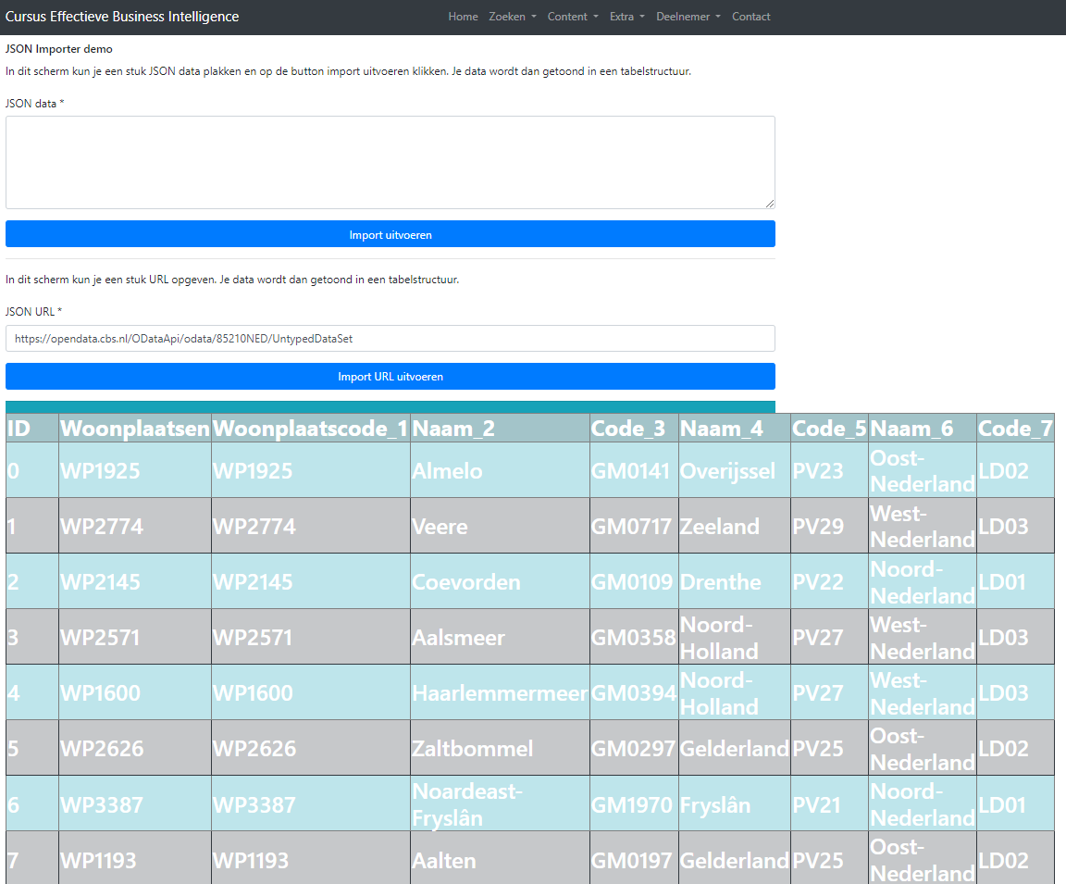
Alberto opgave KNMI API (5.01)
Giovanna heeft ontdekt dat de klimaatdata niet correct is verzameld. Ze wil de KNMI gegevens gaan gebruiken. Ze wil onderzoek doen naar windsnelheid, -richting, temperatuur en neerslag.
Gebruik https://www.daggegevens.knmi.nl/klimatologie/daggegevens
Kies zelf een weerstation, juiste periode en kolommen (obv Meta Data). Maak een json download bestand aan via de API
Open het jsonbestand en importeer de inhoud van de file in de EBI webapplicatie https://cursus.data-docent.nl/InteractieveJSonImport.aspx
Bekijk de resultaten
Welke uitdagingen zie je, licht toe!

Slide 29
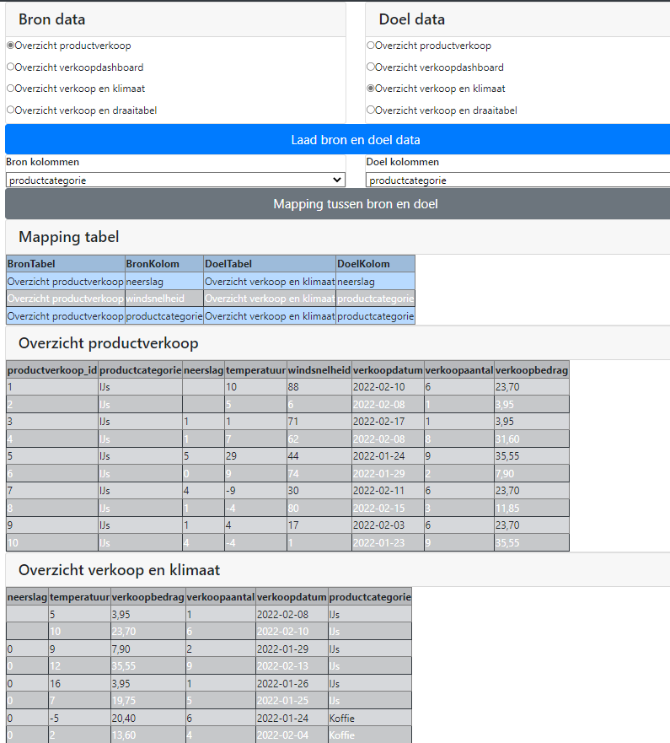
Alberto opgave KNMI API (5.02)
In het mapping formulier kun je de transformatie van bron- naar doelmodel maken
In de EBI omgeving zijn een aantal tabellen aanwezig voor het klimaat
Er zijn een aantal importtabellen als brontabel
Er zijn een aantal doeltabellen aanwezig
Giovanna wil de temperatuur in hele graden, neerslag in mm/dag en de windsnelheid in M/S de windrichting in graden (0-360)
Maak de mapping met de transformaties via https://cursus.data-docent.nl/InteractieveMapping.aspx

Slide 30
Opgave Drill down en rollup (6.01)
Op de EBI website kun je experimenteren met een drill down rollup aanpak zie https://cursus.data-docent.nl/VoorbeeldDrillDown.aspx
Zoek naar patronen in de data voor geografie en/of datum in het dimensioneel model

Slide 31
Opgave Dimensioneel Model (6.02)
Alberto wil inzichten krijgen in de verkoop van vestigingen in de tijd.
Omdat er meerdere vestigingen in verschillende plaatsen zijn en de verkopen ook in omliggende dorpen plaatsvinden.
Daarnaast wil hij zien hoe de verkoop in de tijd varieert en per geografie
Neem het OLTP model als startpunt en zet dit om in een dimensioneel model (Ster)
Zie de volgende dia voor het OLTP model en daarna het sjabloon

Slide 32
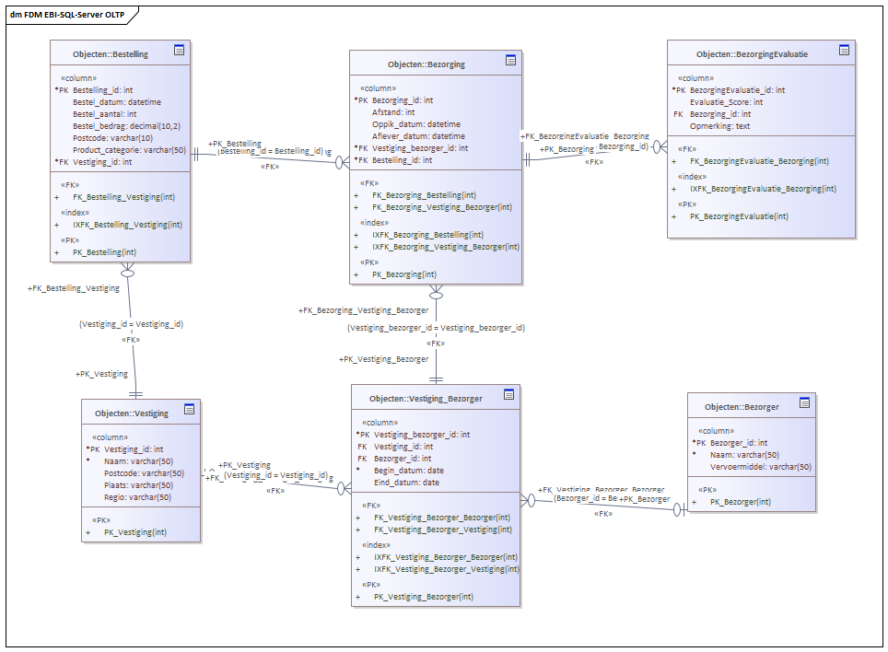
OLTP datamodel

Slide 33
Template Dimensioneel Model
DimX
DimY
FactA
DimZ1
DimZ
DimZ1

Slide 34
Opgave Dimensioneel model van je eigen context (6.03)
Het dimensioneel met facts en dimensions is toegelicht.
Maak een dimensioneel model voor je eigen context zoals
  Functioneel beheer
  Project management
  Service management
  Vakantiebestemming
  ??
Werk op basis van het template in de vorige slide een voorbeeld van een opzet in een dimensioneel model

Slide 35
Opgave Klimaatinvloeden op omzet (6.04)
Maak een Dashboard op basis van de datamart_bestelling van
Alberto wil graag zien of er klimaatinvloeden zijn op de omzet
Kijk hierbij naar temperatuur, neerslag of windkracht
Is er een verschil tussen de verschillende productgroepen
Kan Alberto inzicht krijgen welke klimaateffecten van invloed zijn op de verkopen
https://cursus.data-docent.nl/Diagrams/diagram28.html

Slide 36
Opgave Bezorging en bezorgers (6.05)
Maak een Dashboard op basis van de datamart_bezorging van
Alberto wil graag zien wat de bezorgtijden zijn bij de bezorgingen
Is er een verklaring in het vervoermiddel en de bezorgtijd
Alberto wil graag nieuwe bezorgers aannemen welk vervoermiddel stel je voor
Alberto wil graag een beeld hebben van de bezorging evaluaties
Zijn er bezorgers die verhoudingsgewijs slecht scoren?
https://cursus.data-docent.nl/Diagrams/diagram28.html

Slide 37
Opgave data analyse (7.01)
Alberto wil graag voorspellen hoeveel ijs hij vanavond moet maken voor morgen.
Hij denkt dat de temperatuur, neerslag, windsnelheid en windrichting de basis is om een accurate voorspelling te doen
Welk algoritme heeft je voorkeur

Slide 38
Eindopdracht KPI (7.02)
Naast de verkoopresultaten wil Alberto inzicht krijgen in de thuisbezorging
Hij wil graag weten of er invloed is in de bezorgtijden door vestiging, bezorger, vervoermiddel en de datum
Stel een tweetal KPIs op
Onderzoek het Alberto Datamodel (kijk ook naar datamart_bezorging) https://cursus.data-docent.nl/Diagrams/diagram28.html
Ontwikkel queries voor deze KPIs
Maak op de website een dashboard met een aantal adequate visualisaties
Presenteer je uitwerking aan de groep

